Slide 1
Rotary som merkevare og Rotary på sosiale medier
PETS – Distrikt 2250
Tore Jørgen Slettahjell
Leder Kommunikasjonskomitéen i Norfo

Slide 2
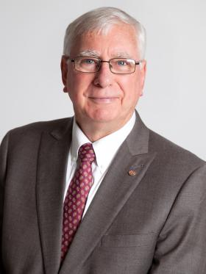

ROTARY: MAKING A DIFFERENCE
Ian H.S. Riseley
RI President 2017-18
Sandringham Rotaryklubb
Victoria, Australia

Slide 3
ROTARY SOM MERKEVARE
Å satse på PR er et av våre tre strategiske satsningsområder og er viktig for Rotarys omdømmebygging.
Å skape et positivt bilde av Rotary er enhver rotarianer sitt ansvar,
både lokalt og globalt.
Paul Harris:
“In the promotion of understanding, it is important to reach large numbers, non-Rotarians as well as Rotarians, and you cannot reach large numbers privately.”

Slide 4

KLUBB OG DISTRIKTSAKTIVITETER – ROTARY SHOWCASE
Synliggjør gode prosjekter og aktiviteter
på klubbens webside, facebookside og
DEL i sosiale medier
Mange forskjellige gode aktiviteter i klubbene
– dette må synliggjøres– se Rotary Showcase
https://map.rotary.org/en/project/pages/project_showcase.aspx

Slide 5
SYNLIGGJØRING
Viktig utfordring for alle rotarianere er
SYNLIGGJØRING
– hvert enkelt Rotarymedlem sitt ansvar
– husk, vi er alle ambassadører

Slide 6
HVORDAN FORBEDRE ROTARYS OMDØMME?

Slide 7
HVORDAN FORBEDRE ROTARYS OMDØMME?
- gjennom allmenhetens kjennskap til Rotary
Et positivt omdømme og kunnskap om Rotary bidrar til at klubben tiltrekker seg nye medlemmer og samarbeidspartnere.
Forsterk klubbens omdømme og øk allmenhetens kjennskap til Rotary
ved å synliggjør klubbens aktiviteter.

Slide 8
KJERNEVERDIER - IDENTITET
Omdømme er ikke noe man kjøper,
det er noe man fortjener
Vi må styrke Rotarys identitet og profil
- dette er en av hovedoppgavene for
Rotary fremover

Slide 9
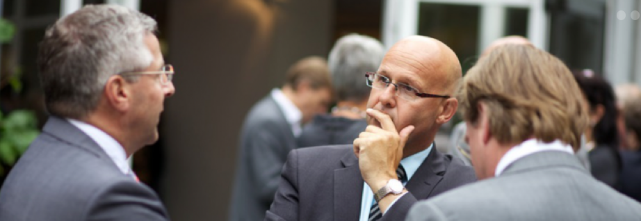
VÆR BEVISST PÅ AT DU ER PUBLIC RELATIONS
Rotarys omdømme er ikke en logo
DU og DIN KLUBB er Rotarys omdømme
Det starter med deg og meg

Slide 10
ROTARY SOM MERKEVARE

Slide 11


Slide 12
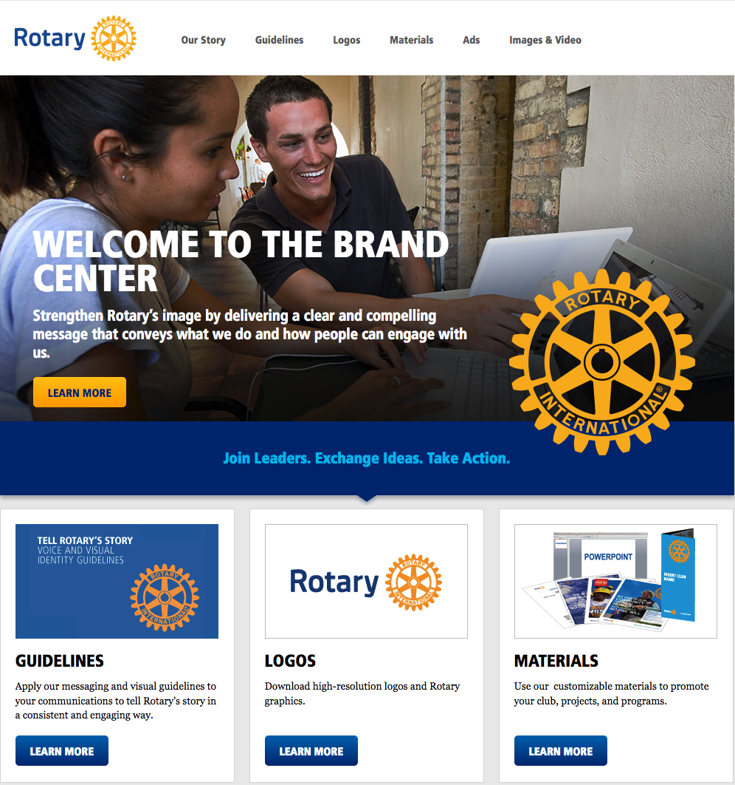
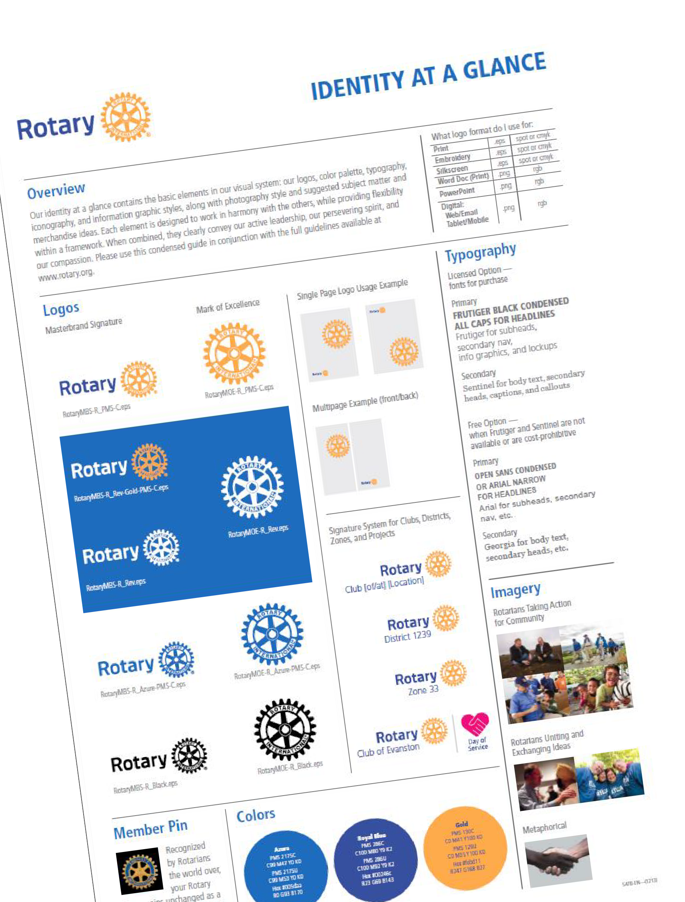
TA I BRUK VÅR VISUELLE IDENTITET
Brandcenter
https://brandcenter.rotary.org/en-GB
Last ned guidelines
Bruk presentasjonsmaler
Bruk eksempelbilder som
inspirasjon til egne foto
Rotary logoer
Klubblogo
Notes:
Kommer markedsmateriell i dropbox

Slide 13
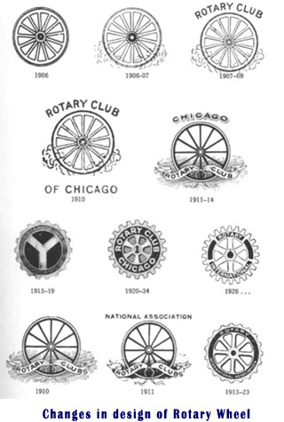









MANGE ULIKE VARIANTER AV LOGOEN VÅR
Notes:
Without a clear system in place, Rotary cannot get the recognition it rightly deserves.

Slide 14










































KOMPLISERT NETTVERK MED ULIK BRANDING
Rotary
Notes:
Before the Strengthen Rotary initiative Rotary looked to the outside world like a complex network of unrelated parts. It was difficult, even for some Rotarians, to understand how to engage with us.
Without a clear system in place, Rotary cannot get the recognition it rightly deserves.

Slide 15



ROTARY I MEDIEBILDE – UNDERSØKELSE I 2013
PETS D 2290 MARS 2015 | 3
Aldri hørt om Rotary
Kjenner bare navnet
Kjenner litt til
Rotary

Slide 16

NY LOGO OG PROFILERINGSMATERIELL
2011:
Rotary kontaktet Siegel+Gale og ba om hjelp til å forenkle og forsterke merkevaren
2013:
Notes:
In addition, let me show this product which is the exact color approved by the board in June 2013
And as you are looking at this, I have put the June Board decision on screen so you can see what exact language the board agreed to.
This version is intended to be the color we are trying to target in professional print media.
The language in the board decision provides the ability for the Secretariat to adjust the other color systems to get to the equivalent color in other media
Without going into a lot of technical details, this really means we need to make slight modifications to strengthen the gold in those other color systems for
digital media like web and social media
personal, home-style printers or less than professional grade printers. We recognize that many Rotarians are printing materials to promote club activities from such printers
So, in our initial exploration of the color options, it is evident that we didn’t hit the target on the outputs in those other color systems.
Our overall goal is to reduce the gap in variations by providing simple instructions for Rotarians that guide them in what file type should be used for what media type.
We will try to close the variation gap in outputs from a wide range to a more tolerable range with the clear understanding that will never close the variation gap completely.
In addition, the online brand center will help reduce that gap over time.

Slide 17
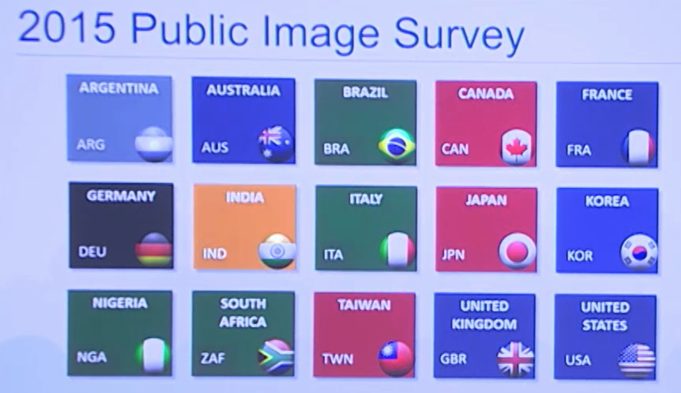
2015 – NY UNDERSØKELSE – KJENNSKAP TIL ROTARY
2013: 60%
2015: 75%

Slide 18
SOSIALE MEDIER

Slide 19
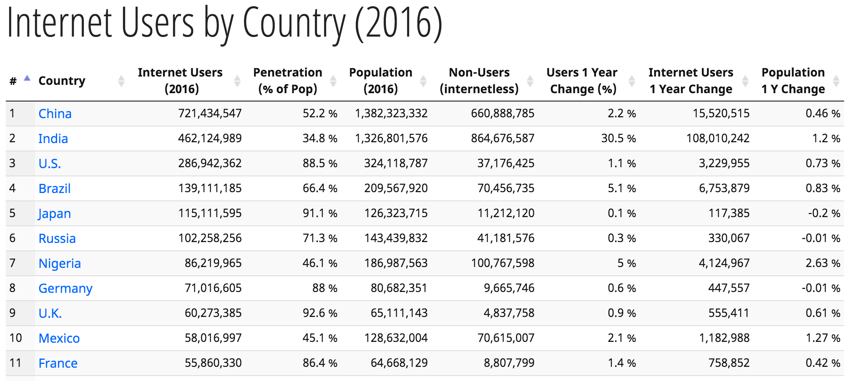
INTERNETT STATISTIKK 2016
Live statistikk over trafikk på sosiale medier

Slide 20
ROTARY PÅ SOSIALE MEDIER
Facebook
Rotary International
End Polio Now
Rotary International presidents
Rl General Secretary John Hewko
Rotary Peace Centers
Rotary Reconnect
Rotaract
Interact
Blogger
Rotary Voices
End Polio Now
Twitter
Rotary International
End Polio Now
Rl General Secretary John Hewko
Rotaract
LinkedIn
Rotary International
Rotary Peace Fellowships
Rotary Reconnect
Rotary Youth Exchange
Andre sosiale medier
Google+
Flickr
Instagram
Vimeo
YouTube
Pinterest
SlideShare

Slide 21
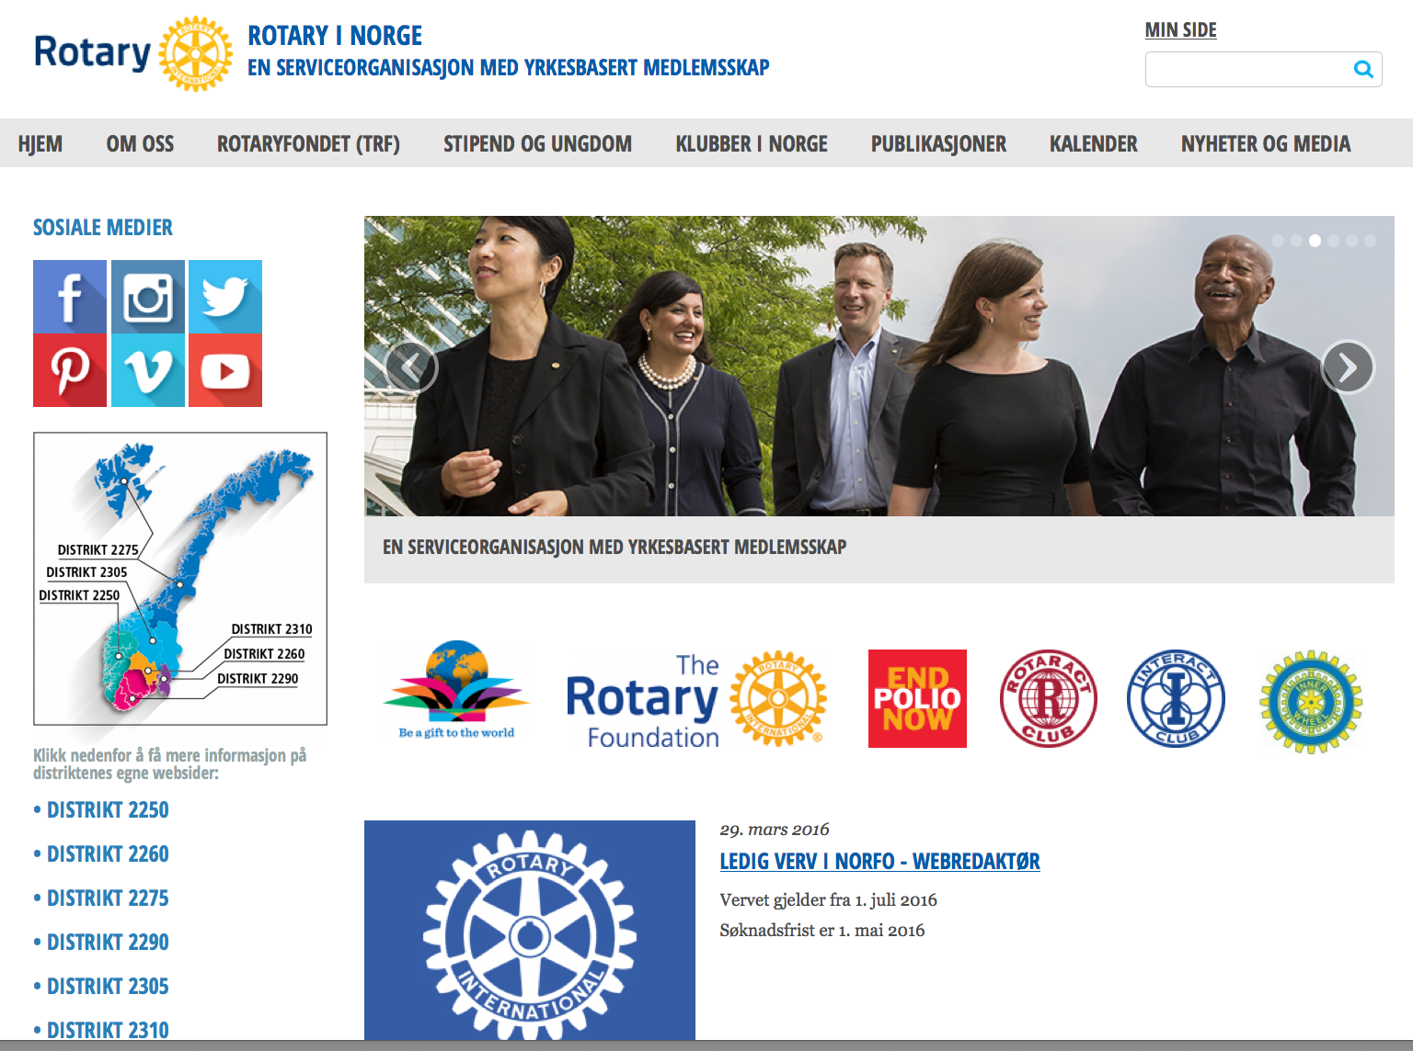
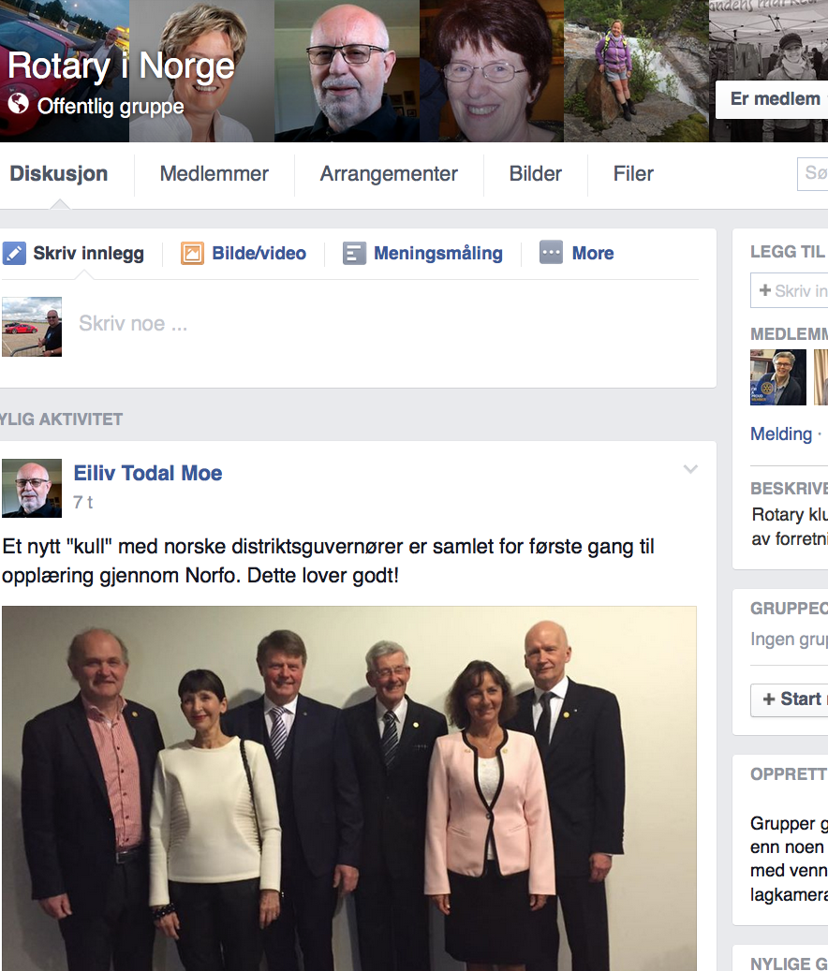
OPPDATER WEBSIDE OG FACEBOKSIDE
Notes:
Oppdater websiden, skriv korte ord og lag minst et bilde fra alle foredrag, vær synling!

Slide 22
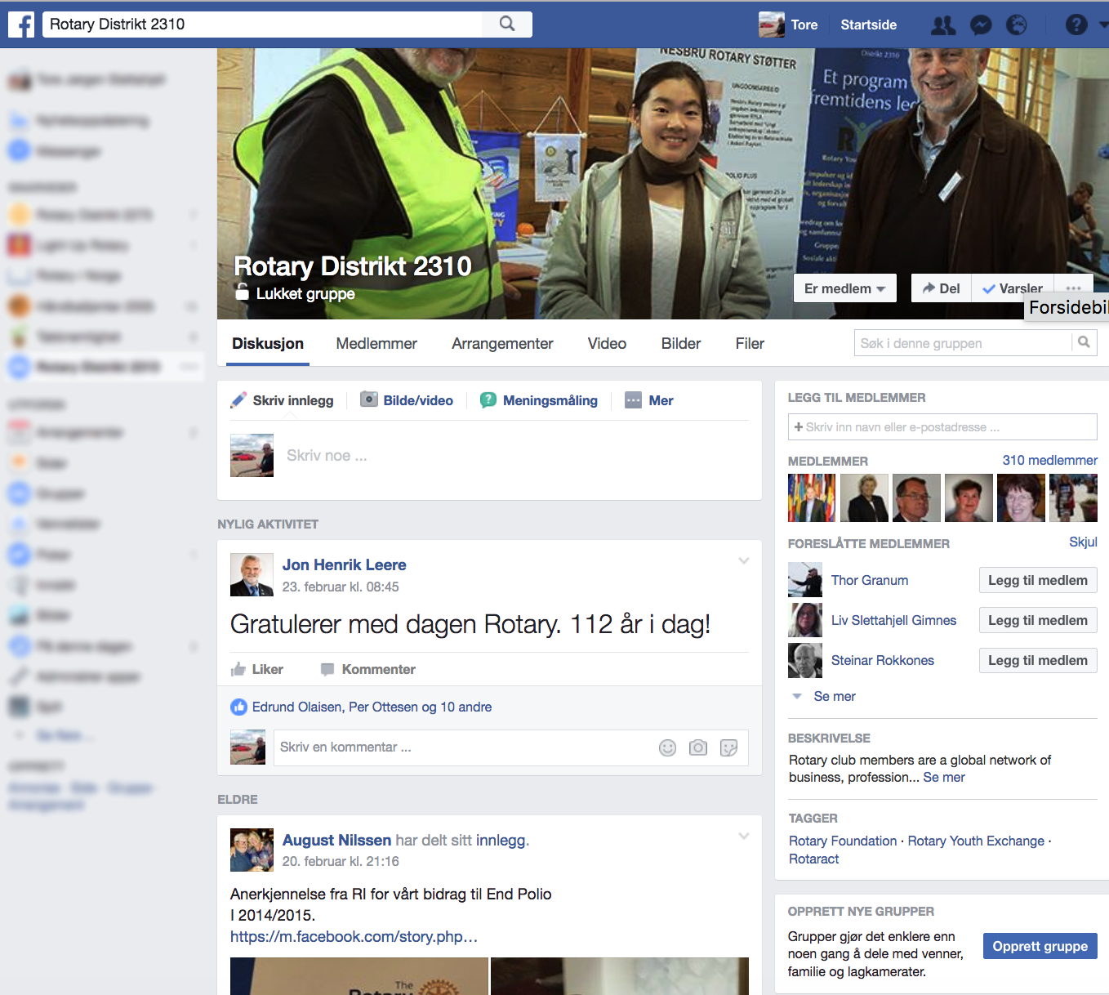
FACEBOOK
DEL
DEL
DEL
Notes:
Vær varsom på hva du deler!

Slide 23
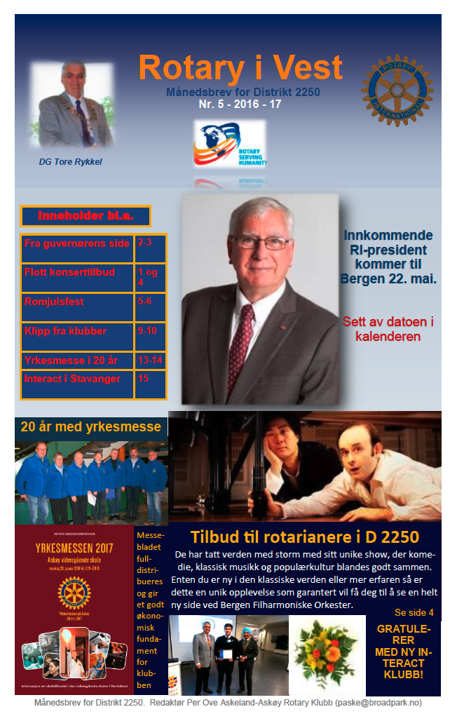

Slide 24



PUBLIKASJONER
http://rotary.no/no/publikasjoner
Bestilles hos klubbservice@rotary.no

Slide 25
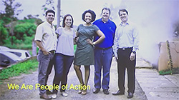
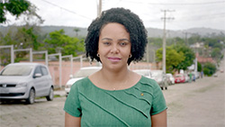
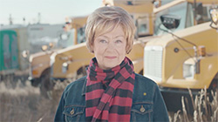
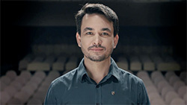
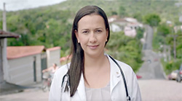
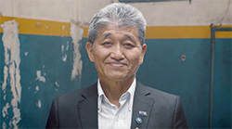
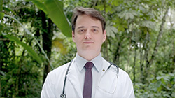
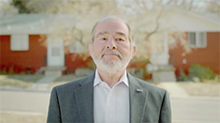
PEOPLE OF ACTION
I 2013 lanserte man kampanjen THIS CLOSE for EndPolioNow
I 2017/18 lanseres ny kampanje:
PEOPLE OF ACTION

Slide 26


ROTARY QUIZ KAMPANJE FREM TIL 31. mai 2017
http://rotaryquiz.no

Slide 27
  TAKK FOR OPPMERKSOMHETEN !
  Tore Jørgen Slettahjell
  Leder Kommunikasjonskomitéen i Norfo
  Heimdal Rotaryklubb
  E-post: lederkk@rotary.no
  Mobil: 920 83 500

